Slide 1

Izraelsko – palestinský konflikt

Slide 2
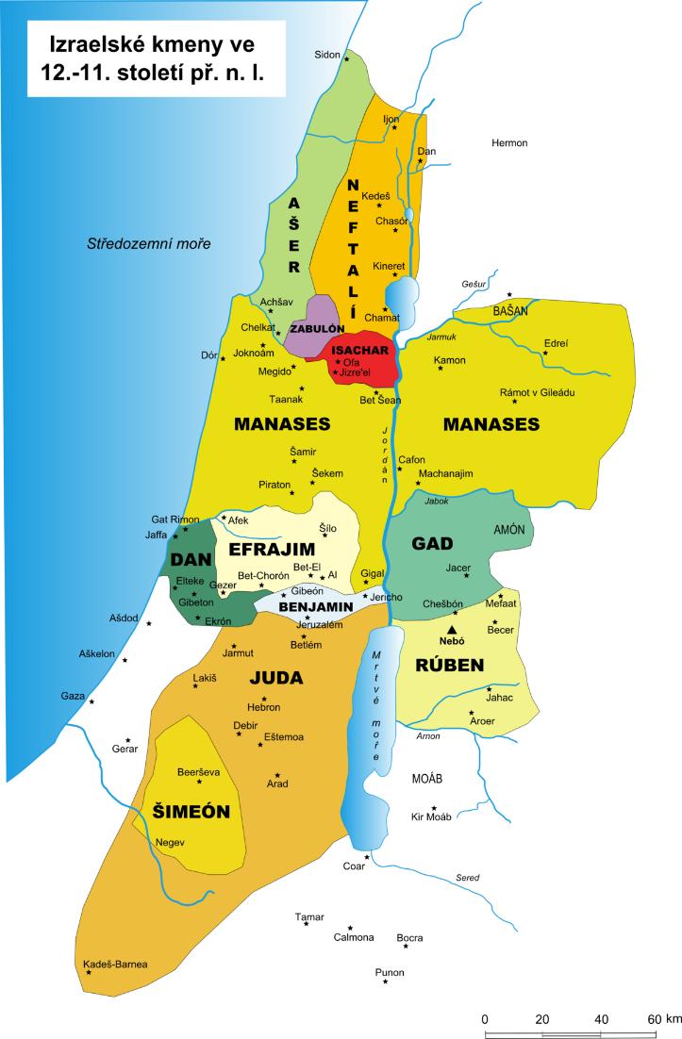
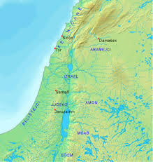
Starověký izrael
4. st. př. n. l. – Kanaán (Kananejci)
13. st. př. n. l. – přichází židovské kmeny
1 020 až 926 př. n. l. – biblický židovský stát Izrael
Králové: Saul, David, Šalamoun
Za Šalamouna – největší rozkvět
  Vybudoval První chrám
Izrael rozdělen na
  Severní Izrael – dobyt Asyřany
  Jižní Judea – dobyta Babyloňany
  (návrat území díky Persii, postavení Druhého chrámu)

Slide 3
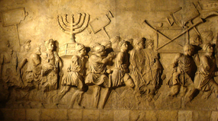
Pod nadvládou Říma
Alexandr Veliký – poražení Persie r. 332 př. n. l.
Herodes veliký – přestavba chrámu (byl zničen Druhý chrám) – 1. st. př. n. l.
První židovské povstání – u Mrtvého moře – r. 66 n. l.
Titus – drancování země( zničení Druhého chrámu podruhé)
Sýrie – Palestina (židovští nepřátelé – Filištíny)
4. st. n. l. – rozšíření křesťanství
Křižové výpravy – oběti židovské i muslimské

Slide 4
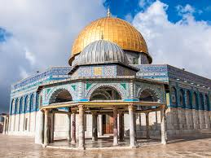
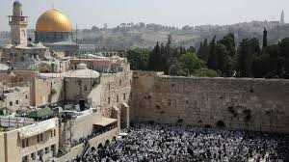
Islám Judaismus
Dnes stojí proti sobě dvě odlišné kulturní entity, které vlastní fyzickou i duchovní existenci spojují s jedním a tím samým, pro ně stejně posvátným, místem. V době chalífátu se Židům pod arabskou vládou žilo nepoměrně bezpečněji než v křesťanských zemích s jejich krajním antijudaismem, jenž se později rozvinul v antisemitismus, vystupňovaný ve druhé polovině 19. století a završený holocaustem. Dokonce i v křižácích měli Židé a muslimové společného nepřítele.
Vznik v 7.st. n. l. – zakladatel prorok Mohamed
Korán
Jeruzálem – skalní dóm, mešita Al-Aksá
Vznik v 2.tis. př. n. l. – zakladatel Mojžíš
Tóra, Starý zákon(Bible)
Jeruzalém – Zeď nářku (ze zbořeného druhého chrámu)
Diaspora, sionismus

Slide 5
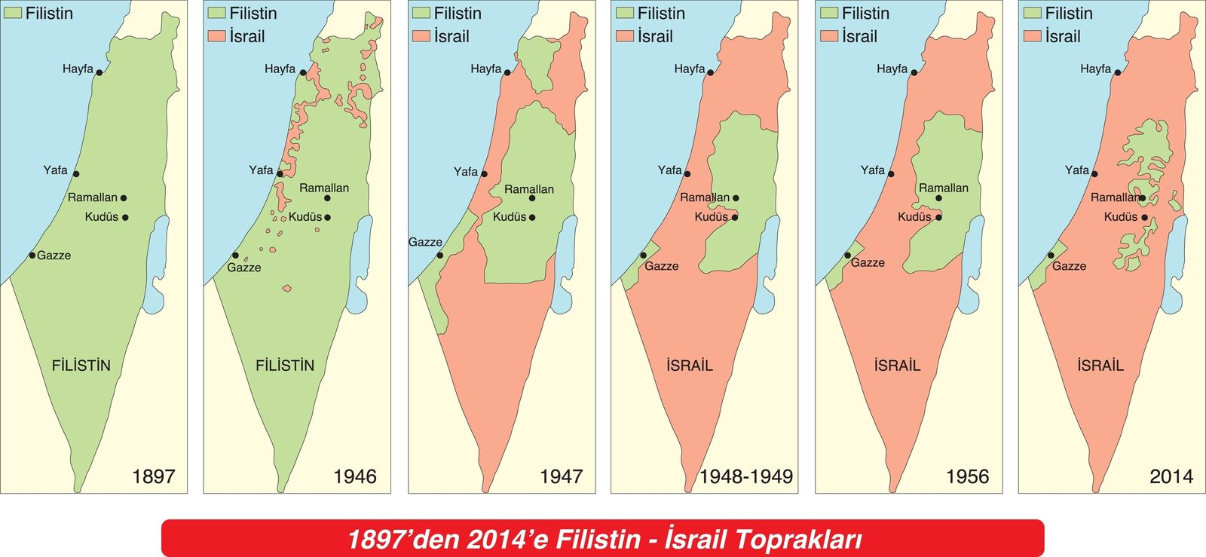

Po r. 1918
Arabové – pod nadvládou Osmanské říše – zrušení r. 1922
Po 1.sv. válce – Palestinské území pod správou VB
    Cíl: vytvořit zde stát pro židovský národ
Sionismus – 1. přistěhovalecká vlna
Přibývající počet židovských migrantů na Palestinském území 1920 – 46) – 370 tis. Židů

Slide 6
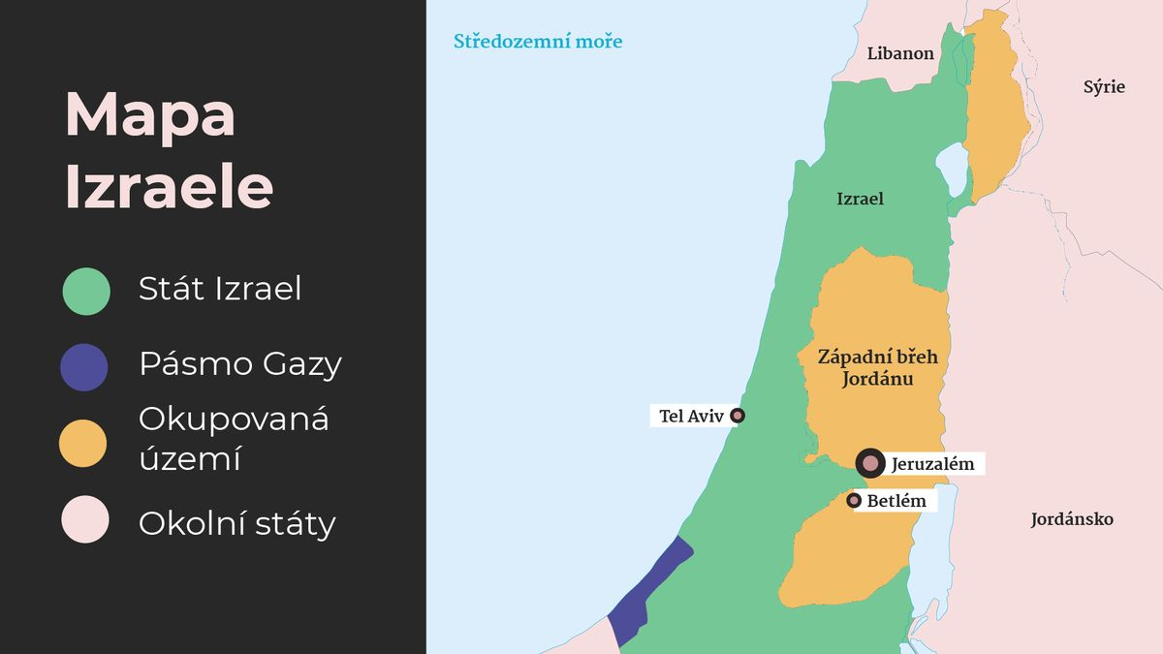
Stát Izrael – počátek konfliktu
OSN – 1947 (55 % historické Palestiny židovskému státu a 45 % arabskému státu, přičemž Jeruzalém měl být mezinárodním územím)
Vznik státu Izrael – 14. 5. 1948
Arabské státy vyhlásily válku – o rok později – vítězství Izraele
  https://www.youtube.com/watch?v=K3EW79cWDmk

Slide 7
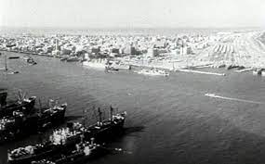
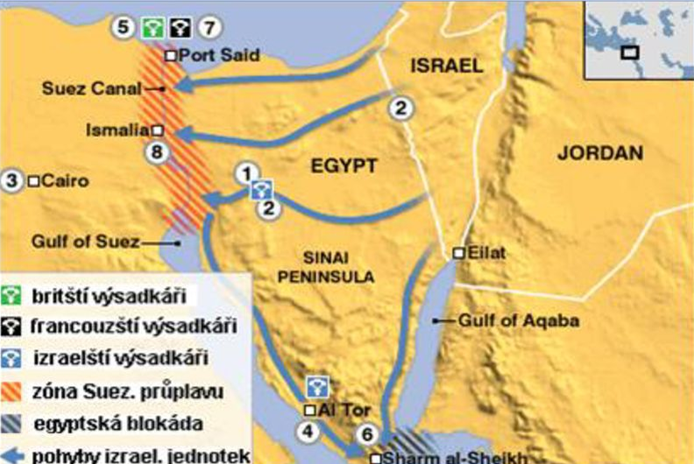
Suezská krize – 1956
Egypt znárodnil Suezský průplav (strategický bod)
Egypt, SSSR proti VB, Fr., Izrael
  Cíl: Egypt – napadení Izraele
Izrael napadl Pásmo Gazy a Sinaj
Pásmo Gazy zůstalo pod egyptskou správou

Slide 8
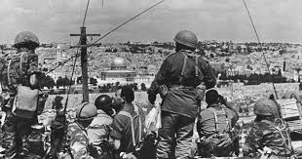
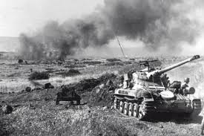
Šestidenní válka
r. 1967 – Izrael – Sinajský poloostrov, Pásmo Gazy, Západní břeh Jordánu, východní Jeruzalém a většinu Golanských výšin
vysídlení 300 tisíc Palestinců
r.1979 – Egypt uznal židovský stát.
r.1982O – Izrael vrátil Sinaj Egyptu, kontrola na území Gazy

Slide 9
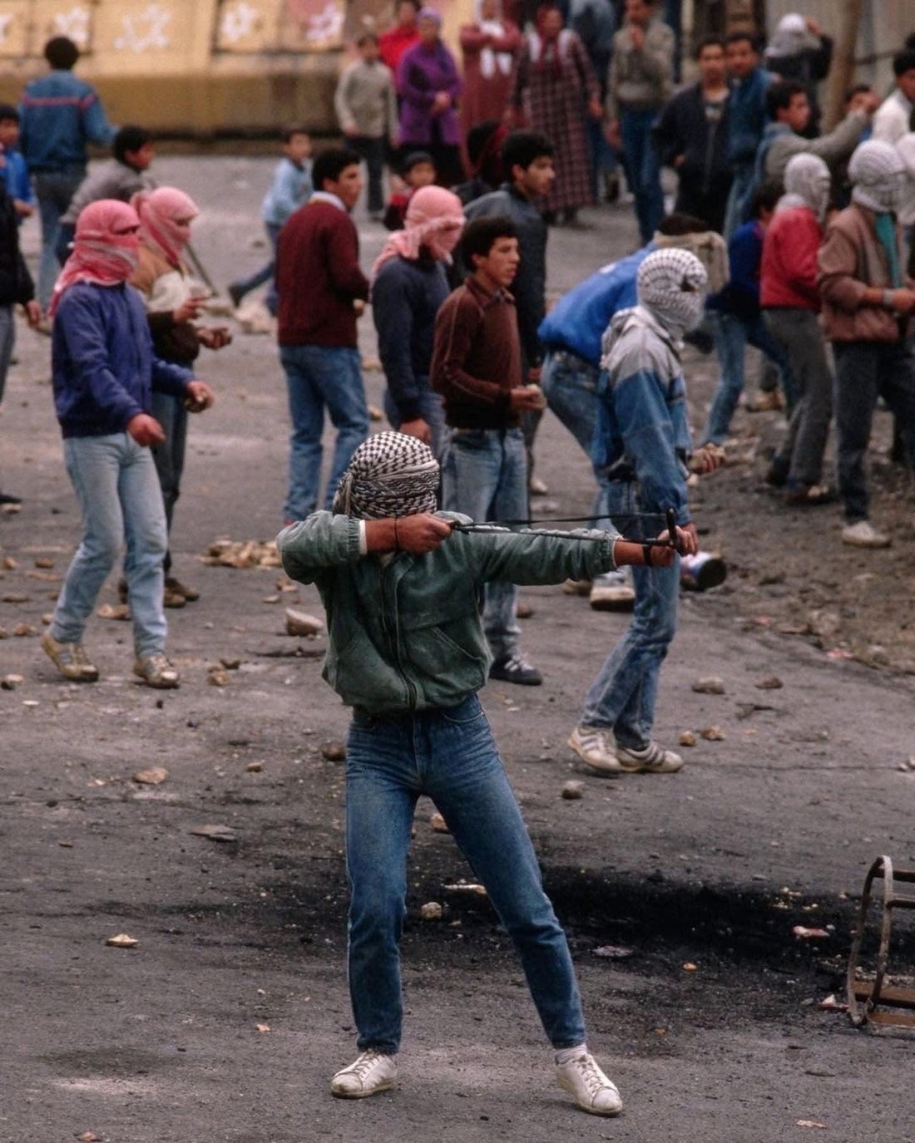
První intifáda (1987-1993)
Začátek v prosinci 1987 v Pásmu Gazy
  Incident, kdy izraelské vozidlo zabilo čtyři Palestince
  Rozšíření na Západní břeh Jordánu
Masové protesty, stávky, nepokoje, výtržnosti a násilnosti
  (válka kamenů)
Zahynulo 160 Izraelců a 2162 Palestinců
Větší mezinárodní pozornost
Vznik hnutí Hamás
→ Madridská konference (1991)
  První přímé jednání mezi oběma stranami
→ Ukončena podpisem Dohod z Osla (1993)

Slide 10
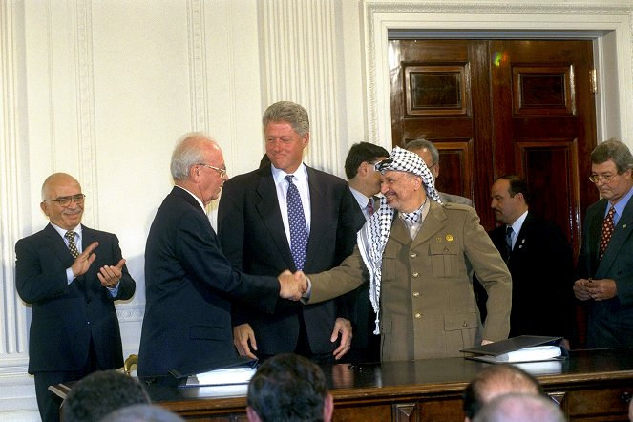
Dohody z Osla (1993)
Jednání mezi Izraelem a Organizací pro osvobození Palestiny (OOP)
Tajná jednání zahájena v roce 1992
13. září 1993: podepsání první dohody ve Washingtonu D.C.
Vzájemné uznání: Izrael uznal OOP jako zástupce palestinského lidu; OOP uznala právo Izraele na existenci
Zřízení Palestinské samosprávy
  Omezená autonomie
  Západním břeh Jordánu, Pásmo Gazy

Slide 11
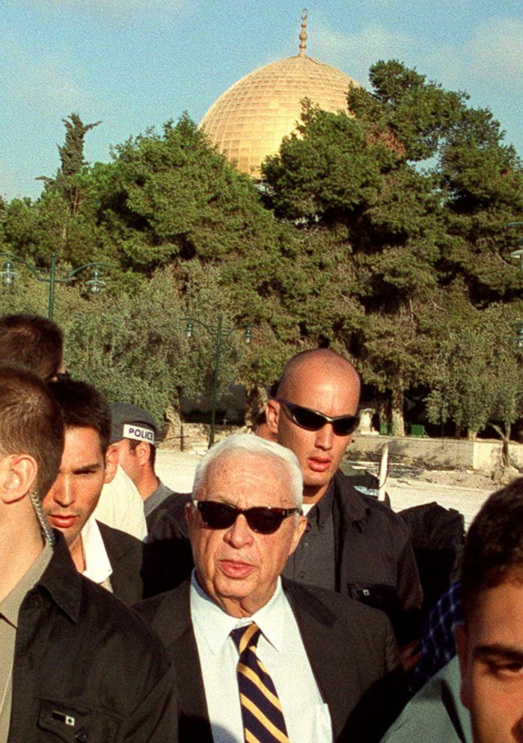
Druhá intifáda (2000–2005)
Mnohem násilnější než první
Příčiny:
  Ariel Sharon – návštěva Chrámové hory (2000)
  → rozsáhlé protesty
  Neúspěch izraelsko-palestinských vyjednávání
  Recese palestinské ekonomiky, vysoká nezaměstnanost, výstavba izraelských osad
Násilí a teroristické útoky → rozpad nadějí na mírové řešení
Rychlá odpověď IDF
Smrt cca 5 000 Palestinců a 1000 Izraelců
Velkou roli hrála média
→ Stažení Izraele z Pásma Gazy

Slide 12
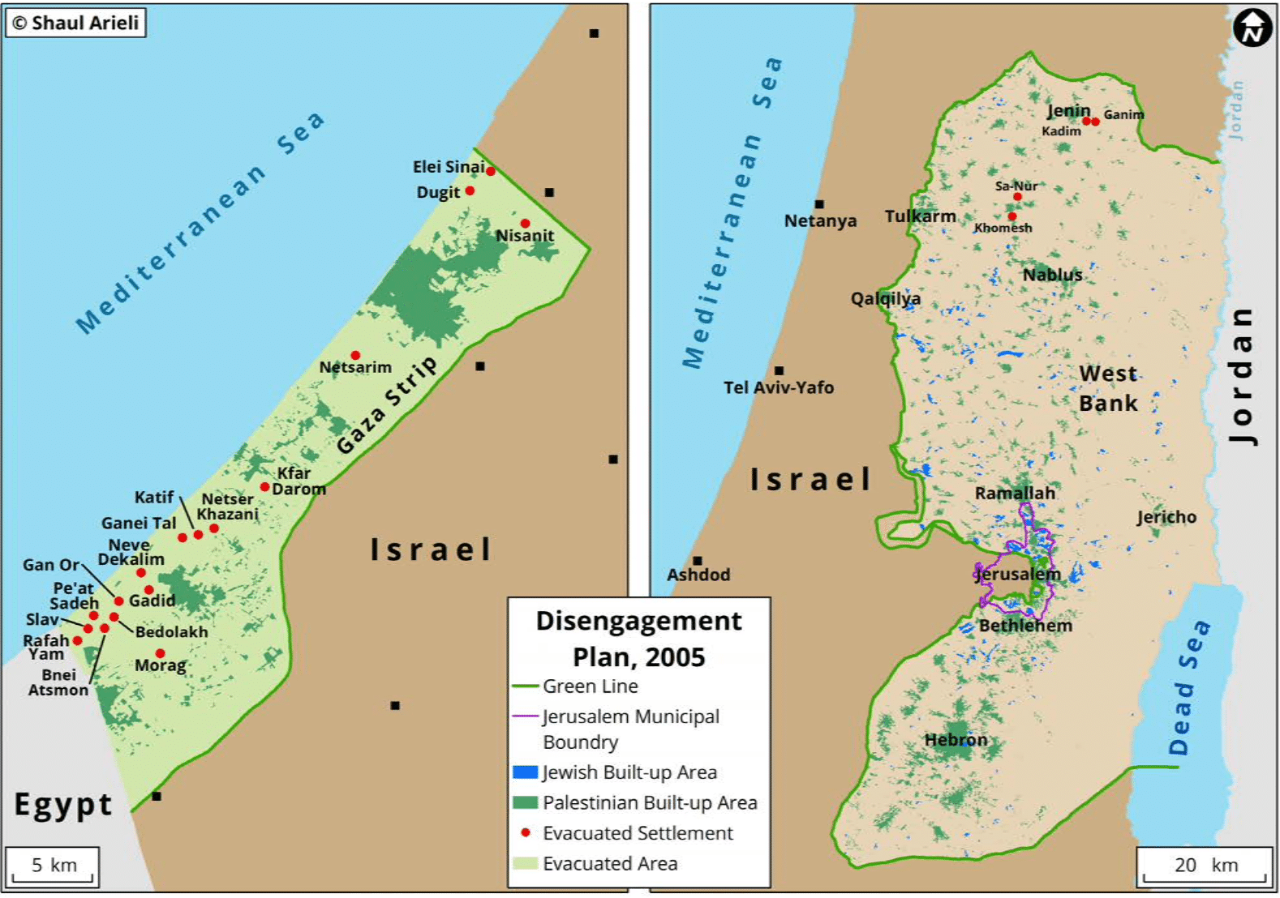
Izraelský plán jednostranného stažení (2005)
Iniciován premiérem Arielem Sharonem (2004)
Cíl - zlepšit bezpečnost Izraele a mezinárodní postavení
Evakuace všech 21 izraelských osad v Pásmu Gazy a 4 na severu Západního břehu, stažení vojenských sil
Předání kontroly nad Pásmem Gazy Palestinské samosprávě
Kontroverze - pokračující raketové útoky z Gazy na Izrael po stažení
Pásmo Gazy Izraelem okupováno od roku 1967

Slide 13

Vzestup hnutí Hamás a jeho vliv (2006 – 2021)
2006 – výhra Hamásu v palestinských legislativních volbách
2007 – přebírá kontrolu nad Pásmem Gazy
  Po střetech s Fatahem (několikadenní občanská válka)
  Rozdělení mezi Hamásem a Fatahem bránilo vzniku jednotného palestinského státu
→ Izrael a Egypt – blokáda (omezení pohybu a dovozu zboží)
  Považováno za pokračování okupace Pásma Gazy jinou formou po stažení r. 2005
Následují četné ozbrojené střety s Izraelem, teroristické útoky; posílení vlivu v regionu
  Operace Lité olovo, Pilíř obrany, Ochranné ostří – několik tisíc mrtvých palestinských civilistů
2017 – vydána nová charta
  Akceptuje ideu státu Palestina z roku 1967 (dvoustátní řešení), paradox - stále neuznává Izrael
  Odmítá jakoukoliv alternativu než osvobození „From the river to the sea“
  Vymizel explicitní antisemitský jazyk, nepřáteli pouze sionisté a stát Izrael
Původní charta (1988)
  Silně antisemitská, zničení Izraele, legitimizace násilí, nenávist vůči Židům
  Islamistický stát na celém území původního britského Mandátu Palestina (dnes z většiny Izrael)

Slide 14
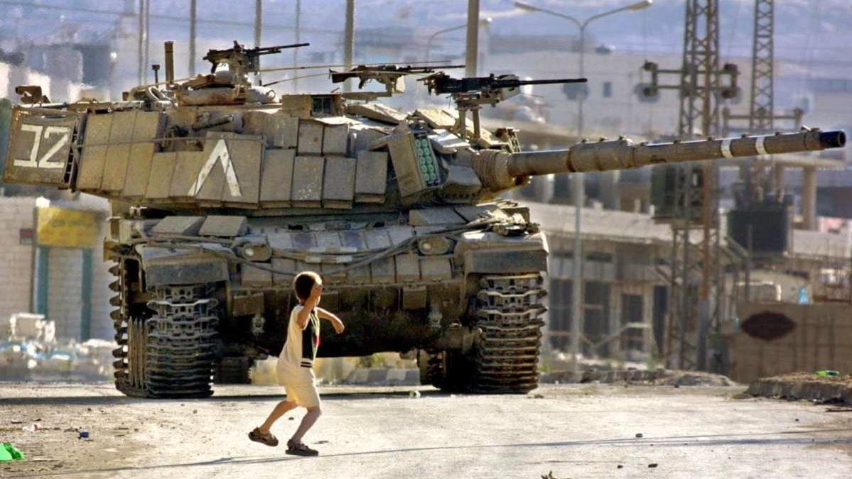
Hlavní vojenské operace a konflikty (2008–2021)
Operace Lité olovo (prosinec 2008 – leden 2009):
  Cíl: zastavit raketové útoky z Pásma Gazy na Izrael
  Intenzivní letecké a pozemní operace izraelské armády
  Přes 1 400 palestinských a 13 izraelských obětí
Operace Pilíř obrany (listopad 2012):
  Cíl: eliminovat hrozbu raketových útoků a oslabit vojenské kapacity Hamásu
  Osm dní leteckých úderů a raketových útoků
  Desítky obětí na obou stranách, infrastruktura v Gaze značně poškozena
Operace Ochranné ostří (červenec – srpen 2014):
  Cíl: zastavit raketové útoky a zničit tunely využívané militanty
  50 dní bojů zahrnujících letecké a pozemní operace
  Více než 2 200 palestinských a 74 izraelských obětí
Operace Strážce hradeb (květen 2021):
  Reakce na raketové útoky z Gazy, cílem oslabit vojenské kapacity Hamásu
  11 dní intenzivních leteckých úderů a raketových útoků
  Přes 250 palestinských a 14 izraelských obětí

Slide 15
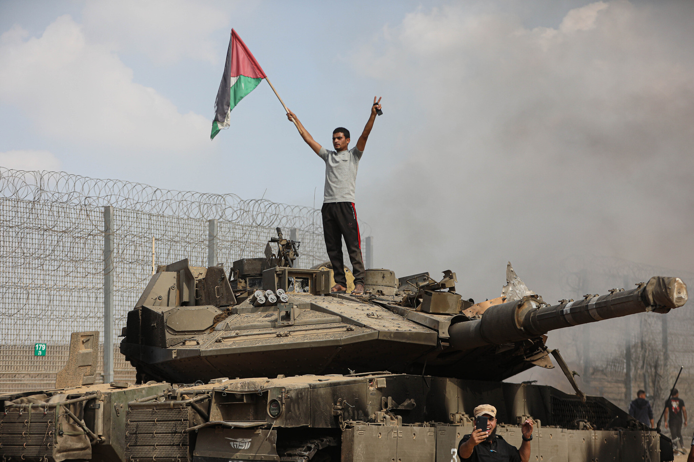
Eskalace konfliktu v roce 2023
7. října – překvapivý útok Hamásu na Izrael během svátku
  Cílem - Izraelské obce poblíž Pásma Gazy a hudební festival
  Zabito přes 1200 lidí a dalších 250 uneseno jako rukojmí
→ Válečný stav, mobilizace rezervistů
→ Vojenská operace Izraele v Pásmu Gazy
  Letecké útoky a pozemní invaze
  48 tisíc palestinských obětí (17 tisíc militantů) a vážná humanitární krize, 110 tisíc zraněno a 1,9 milionů obyvatel muselo uprchnout na jih
  Izraelská blokáda dodávek vody a elektřiny
    → Mezinárodní kritika → částečné obnovení dodávek energií, vjezd humanitárních konvojů

Slide 16
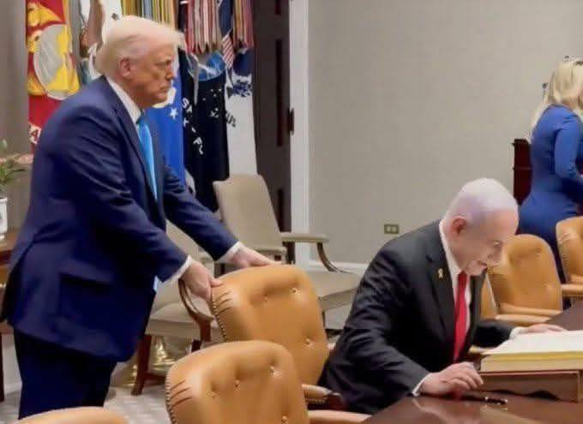
Současná situace a výhled do budoucna
Aktuálně stále politická nestabilita a nepřetržité napětí mezi Izraelem a Palestinci
Nástup Donalda Trumpa – nový plán na třífázové příměří
  Výměna rukojmích a vězňů
  Trvalé ukončení bojů a stažení Izraelských sil z Pásma Gazy
  Poválečná obnova a rekonstrukce
Kontroverzní plán na přeměnu Gazy a vysídlení Palestinců
  Silná mezinárodní kritika a obavy
Nejasná budoucnost dlouhodobého míru a bezpečnostních záruk

Slide 17
Díky za pozornost! ☺
Zdroje:
https://www.mundo.cz/izrael/historie
https://www.kct-tabor.cz/gymta/ohniskasvetovychkonfliktu/IzraelPalestina/index.htm
https://www.denik.cz/ze_sveta/pasmo-gazy-mapa-promena-izraelsko-palestinskeho-uzemi-historie.html
https://neviditelnypes.lidovky.cz/zahranici/historie-komu-patri-izrael-palestina.A090504_174258_p_zahranici_wag
https://www.reflex.cz/islam-nabozenstvi-koran-mohamed
https://www.cdk.cz/proc-se-izrael-s-palestinci-neusmiri
https://www.britannica.com/topic/intifada
https://cs.wikipedia.org/wiki/Druhá_intifáda
https://history.state.gov/milestones/1993-2000/oslo
https://www.britannica.com/topic/Oslo-Accords
https://cs.wikipedia.org/wiki/Izraelsko-palestinský_konflikt
https://cs.wikipedia.org/wiki/Válka_Izraele_s_Hamásem
https://en.wikipedia.org/wiki/Israeli_disengagement_from_the_Gaza_Strip

